Slide 2
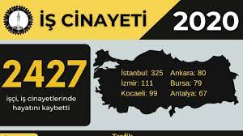
İşçi sağlığı ve iş güvenliği politikasızlığı,
'Çalışma hayatı' 'her şey normalmiş gibi' devam etti,
‘Çarklar' elzem / elzem olmayan işyerleri ayrımı yapılmadan 'döndü’.
Son kapanma döneminde e-Devlet üzerinden 3 milyon 21 bin 778 ‘Çalışma Muafiyet İzni Belgesi’ düzenlendi
Covid-19 nedenli ölümler, İSİG Meclisi'nin 'en az' ibaresi ile kayıt altına alabildiği iş cinayetlerini yaklaşık % 30 artırdı

Slide 3
İstanbul İSİG Mecisinin yayınladığı verilere göre özellikle aşılama yaygınlaşmadan önce iş cinayetlerinde ölen işçilerin yarısı Covid-19 nedeniyle hayatını kaybetti

Slide 4
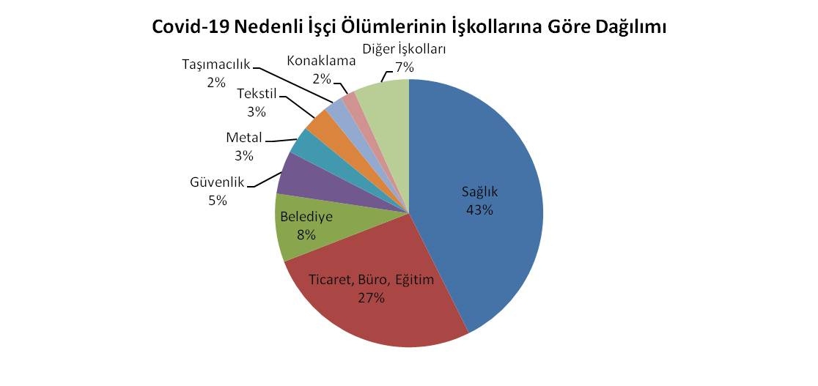
İSİG Meclisi
Salgının birinci yılında Covid-19'dan hayatını kaybeden faal çalışanlara dair yayınladığı raporda
%43 sağlık çalışanları,
%36 ile ise Ticaret, Büro, Eğitim, Belediye işkolları gibi elzem işkollarında hayatını kaybedenler oldu
http://www.isigmeclisi.org/20650-covid-19-bir-isci-sinifi-hastaligidir-salginin-birinci-yilinda

Slide 5
MESLEK HASTALIĞI olarak COVID-19
Dünyanın pek çok yerinde 130’a yakın ülkede başta sağlık çalışanları olmak üzere kargo çalışanları, süpermarket çalışanları, güvenlik görevlileri gibi bazı iş kollarında mesleki maruziyet tanımlaması sonucu MH

Slide 6
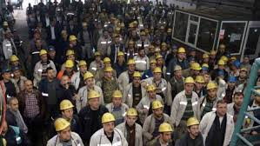
KORUYUCU ÖNLEMLER
Kronik hastalıklar
Temaslı yönetimi
Devlet desteğini arkasına alan şirketlerin karşısında, işçileri savunmasız ve güçsüz bırakan uygulamalar yaygınlaşırken, sağlık ve çalışma mevzuatında olmayan bu uygulama ‘çalışma kampları’nı düşündürmektedir. Açıkça "işim mi, sağlığım mı" ikileminde bırakılan çalışanların çaresizliğinin istismarı olmuştur.

Slide 7
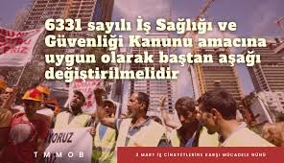
ÇALIŞANLARA YÖNELİK HAK İHLALLERİ
İşten çıkarma yasağı başlamadan önce kitelesel, haklar ödenmeden yapılan işten çıkarmalar,
İşçi sağlığı ve iş güvenliği önlemlerini almadan, pandemi dönemindeki gerekli ek yatırımları yapmadan çalışmaya zorlama,
Vaka tespitine rağmen hastalık raporu almasını engelleyerek veya rapora rağmen çalışmaya zorlama,
İşçiler arasında ayrımcılık yaparak (işçi sağlığı ve sair haklar alanında daha sesli savunanlardan seçmek üzere) ücretsiz izne zorlama

Slide 8
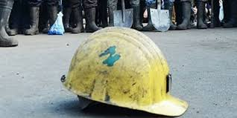
ÇALIŞANLARA YÖNELİK HAK İHLALLERİ
Enfekte iş arkadaşlarının vardiyalarını da devralarak, hasta olmayan işçilerin sayısını aynı tutarak iş yoğunluğunu ve / veya çalışma saatlerini artırma,
Ekonomik kriz neden gösterilerek ücret gaspı, yan hak, ek gösterge kesintisi, toplu sözleşme haklarında kısıtlama, emekli olmaya zorlama,
Kayıtdışı, sigortasız çalıştırılan işçileri sokağa çıkma yasağında çalışmaya zorlanma,
İşten atma yasağı döneminde, özellikle sendikalaşan, işçi sağlığı önlemleri başta olmak üzere haklarını talep edenleri #Kod29 tabir edilen 'işçinin ahlak ve iyi niyet kurallarına aykırı hareket etmesi' diye özetlenebilecek 'yargısız infaz' ve karalisteleme teşkil eden İş Kanunu 25/2 maddesine dayanarak işten çıkarma

Slide 9
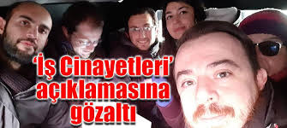
ÇALIŞANLARA YÖNELİK HAK İHLALLERİ
Farklı istihdam biçimleri arası işçi sağlığı önlemleri ve ödemelerde ayrımcılık
Yemekhaneler kapatıldığı durumlarda, kötü ve kalitesiz yemeklere mahkûm bırakma
Kanunen 'tehlikeli işi reddetme' hakkı bile mevcut iken, işçi sağlığı alanındaki sorunlar başta olmak üzere çalışma koşullarının düzeltilmesi için örgütlenme hakkı kullanımlarında sendikalaşmanın işten çıkarmalarla engellenmesi yanı sıra,
Özellikle kapanma dönemleri ile işyerinde artan psikososyal risklere karşı herhangi bir önlem alınmadı. Bu dönemde 'çalışma ve çalışamama' kaynaklı intiharlar belirgin bir sosyal gerçeklik olmaya devam etti.

Slide 10
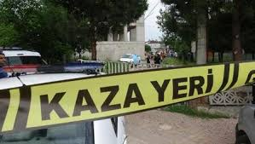
ÇALIŞMA HAKKI İLKELERİ
COVID-19 ile ilgili riskler ve faaliyetler sınıflandırılmalıdır:
Evden çalışmanın mümkün olduğu işletmeler.
Evden çalışmanın mümkün olmadığı, ancak işyerinde yapılacak düzenlemelerle fiziksel mesafe korunarak çalışma olabilecek işletmeler.
Evden yapılamayan ve işyerinde fiziksel mesafe kurallarına uygun çalışılamayan işletmeler.
Çalışanlar COVID-19’a bağlı risklerinden korunmayı sağlayacak Ortam gözetim programına ve Sağlık gözetim programına göre işyerinde sağlığının korunup/korunmadığını değerlendirebilmelidir.

Slide 11
Salgın önlemleri;
Ortam havalandırma düzeyi,
Ortamda bulunan kişi sayısı,
Süre,
Maske kullanımının değerlendirilmesi ile belirlenmelidir.
Hava yoluyla bulaşın artan önemi ile özellikle kapalı alanda çalışılan işyerlerinde uygun yöntemlerle yapılan havalandırmalar ve doğru maske kullanımının önemi açıktır.
ÇALIŞAN SORUMLULUĞU – AŞILANMA
İşçi sağlığına katkısı olması dileğiyle.

